Slide 1

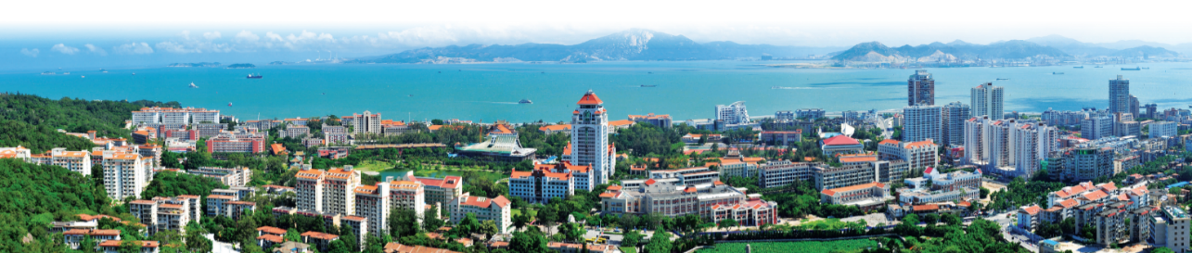
基于自监督深度学习的海洋工程水下噪声提取研究
答辩人：杨承昊 专业：海洋物理
指导老师：陶毅
2025.06.03

Slide 2

01
研究背景与意义
02
研究思路与方法
目录
03
实验结果与分析
04
总结与展望
Notes:
我将主要从以下四个方面介绍我的毕业论文

Slide 3
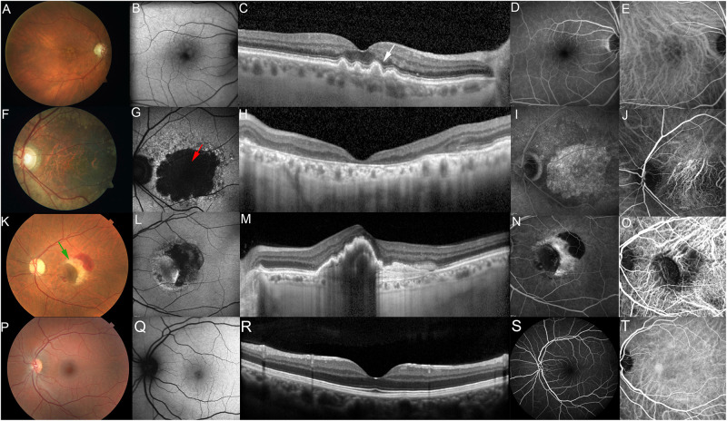
01 研究背景与意义
年龄相关性黄斑变性 （AMD）
AMD 是一种 50 岁以上人群中常见的退行性眼病
干性 AMD 约占所有 AMD 病例的 80% – 90%， 尚无有效治疗方法
晚期干性 AMD 的主要表现为黄斑区视网膜色素上皮层（RPE）和光感受器萎缩退化
黄斑硬化
地图样萎缩
视网膜下出血
Front Cell Dev Biol 2021
Notes:
首先是研究背景部分，年龄相关性黄斑变性是一种主要影响 50 岁以上人群的退行性眼病。病情进展会导致阅读、人脸识别、驾驶和昏暗环境下视力逐渐下降，最终导致永久性中央视力丧失。AMD分为干性和湿性，其中干性AMD达到80-90%以上，且尚无有效治疗方法。晚期干性 AMD 的主要表现为黄斑区视网膜色素上皮层（RPE）和光感受器萎缩退化
A-E、眼底照片、眼底自发荧光、光学相干断层扫描、眼底血管造影和吲哚菁绿

Slide 4
Part1
研究概述
1-1 研究背景
1-2 研究现状

Slide 5
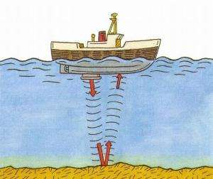
研究背景
水声测距技术是许多声呐系统中非常重要的组成部分，无论是声学目标的定位、跟踪、导航，还是一些水声测量测绘试验等，都离不开高精度的水下距离测量。可以说，水声测距是开展水下声学探测的基础。
海底深度探测
Notes:
这幅图主要是海底深度探测，再加一幅水平距离测距的图

Slide 6
研究现状
水下测距是声学的典型应用，也是声学研究者的研究热点之一
机器学习的相关应用
现有算法存在的不足
匹配场处理（MFP）
海洋环境的不确定性
前置反馈网络（FNN）
水声数据稀缺性
长短期记忆网络（LSTM）
较难在嵌入式上实现
...

Slide 7
Part2
研究内容
2-1 总体设计
2-2 技术路线
2-3 研究方案

Slide 8
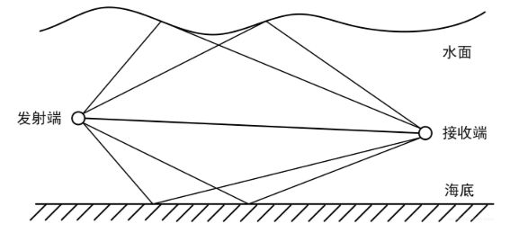
总体设计
水下点对点测距——应答式水声测距系统
·可快速实现点对点的测距
·相关原理较为简单
·易于在嵌入式上实践还原
测距系统工作示意图

Slide 9
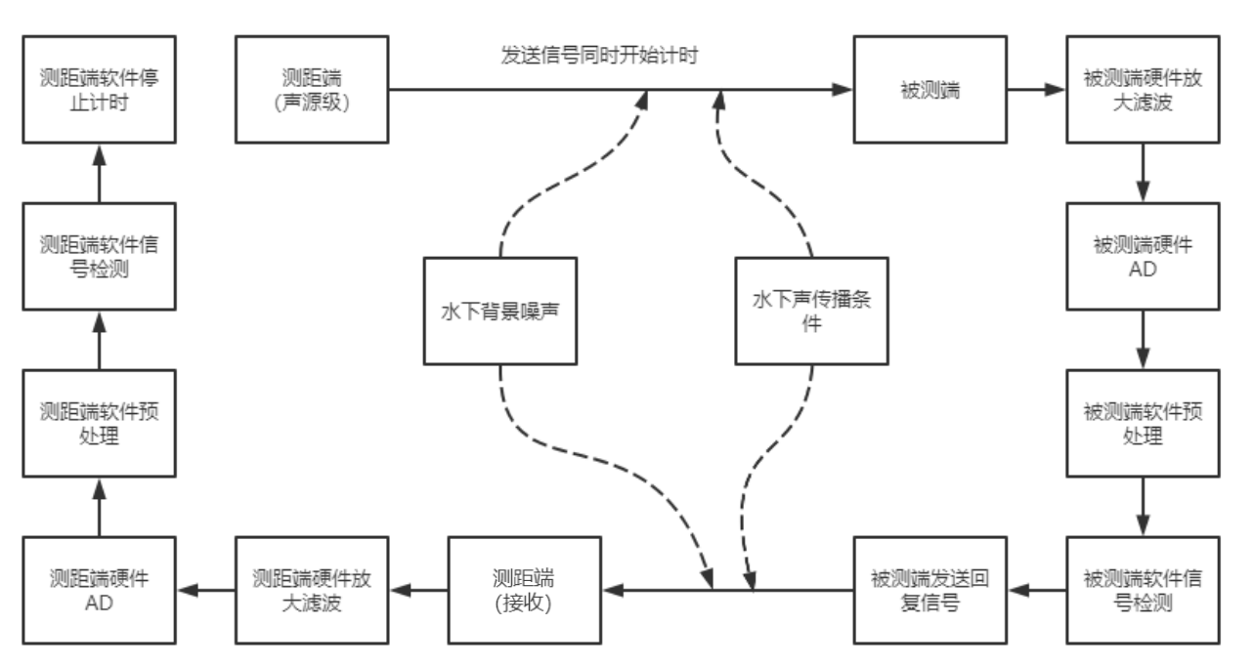
技术路线
测距系统的技术路线

Slide 10
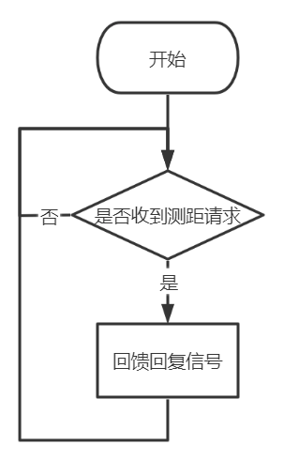
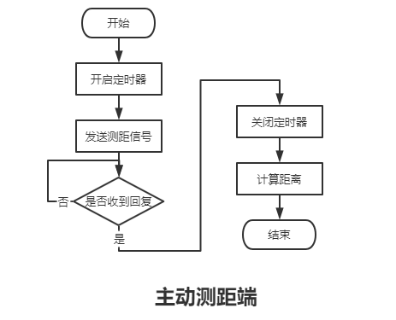
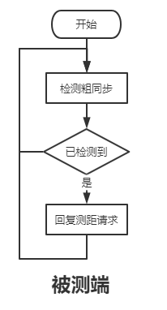
研究方案
软件部分（Keil）——程序流图

Slide 11
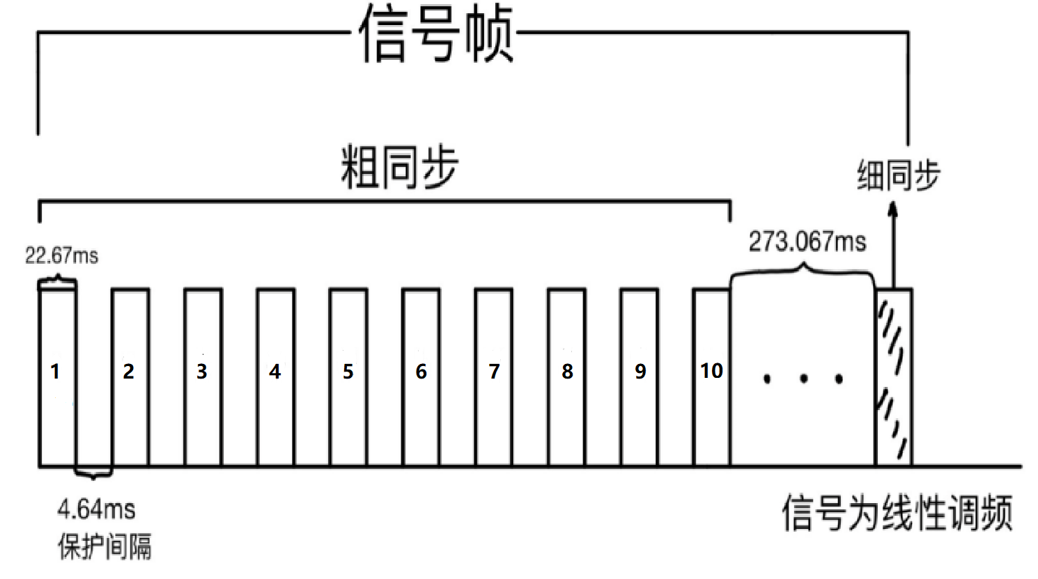
研究方案
软件部分——信号帧
信号帧的判决：
开机后本地扫频信号与接收信号做拷贝相关处理
·当粗同步与本地扫频的相关峰值满足某设定条件后，认定粗同步建立
信号帧的设计图
·当有细同步来时，此时细同步与本地的相关峰值呈现较大数值，若大于设定的门限值时，则细同步捕获。此时认为有测距请求，则回馈一个相同的信号帧

Slide 12
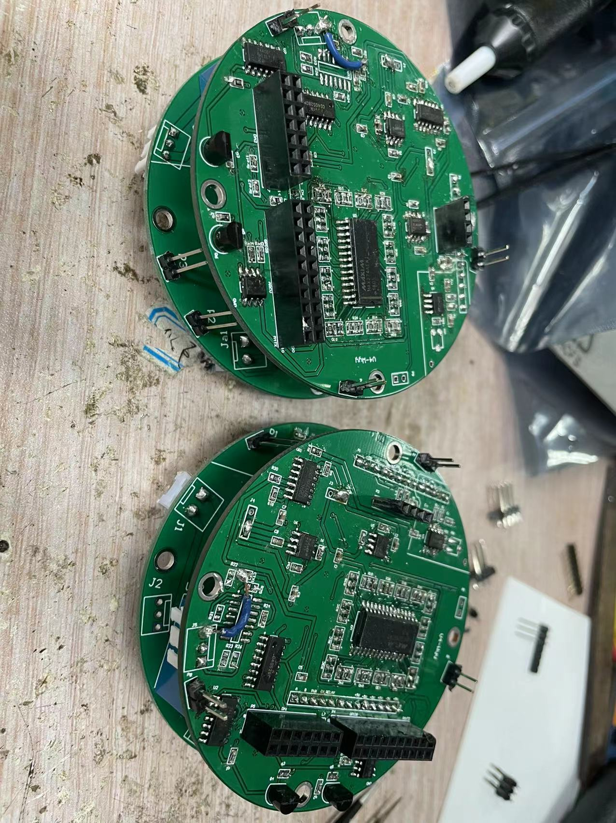
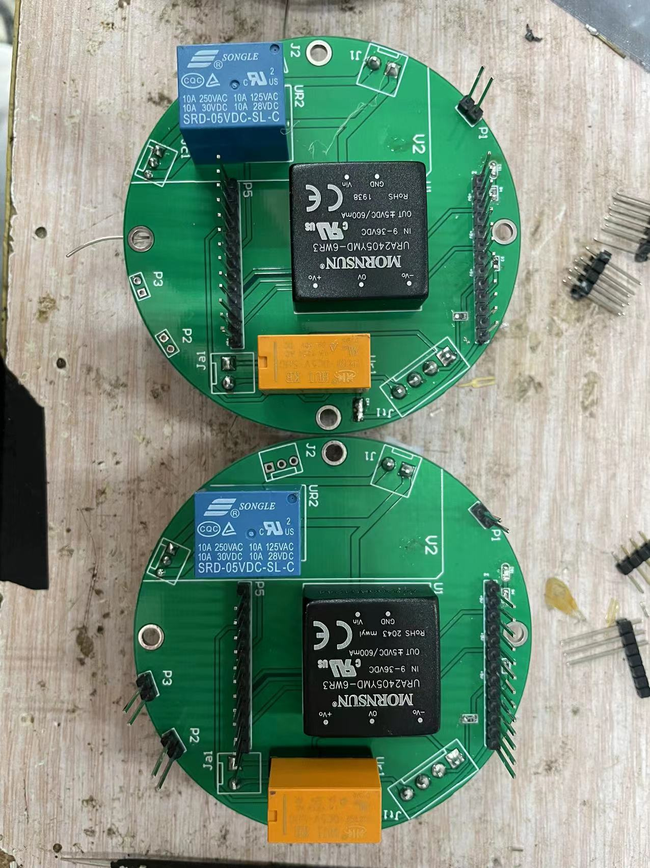
研究方案
硬件部分——采用32位单片机STM32F407为主控模块
硬件上包括前置放大滤波，模数转换器，嵌入式系统等
前置放大滤波板
供电板

Slide 13
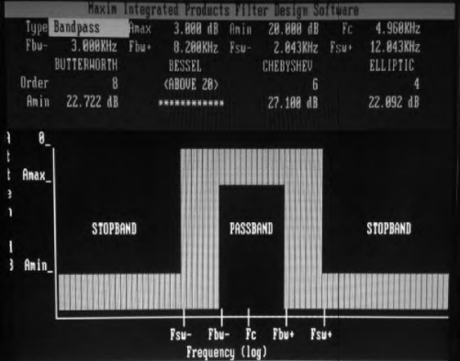
研究方案
硬件滤波部分——MAX274芯片
·内含独立的4个二阶滤波单元
·无需额外接入电容，杂散电容干扰较小
·更改外接阻值完成不同滤波器种类设计
使用软件MAX274 Software
进行滤波器相关参数的设计
Chebyshev型带通滤波器（13-18 KHz）
滤波器参数设置界面

Slide 14
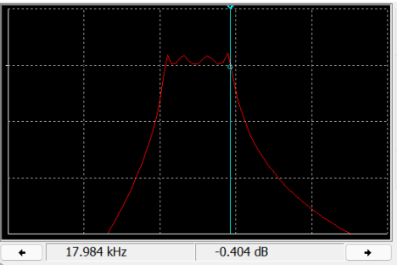
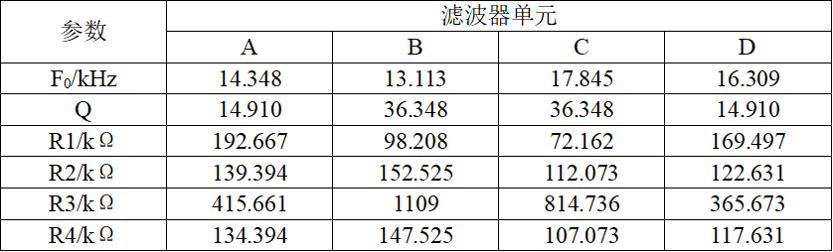
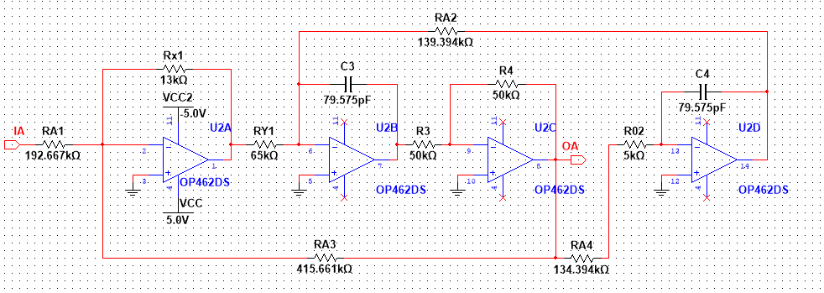
研究方案
硬件滤波部分——Multisim仿真
Multisim仿真滤波器频率响应曲线
·通带平坦（13KHz-18KHz）
·阻带内频率响应曲线下降迅速
第1级二阶滤波单元

Slide 15
Part3
实验展示
3-1 样机介绍
3-2 厦门港海试
3-3 五缘湾实验

Slide 16
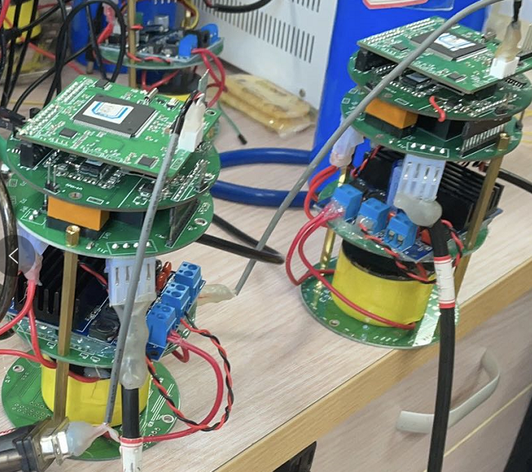
样机介绍
两套样机系统
分别作主动测距端、被动测距端
整体系统以STM32F407为主控模块
包括前置放大滤波，模数转换器，功率放大模块等
使用Serial Port Utility 软件
通过串口下传指令
水声测距系统的硬件电路

Slide 17
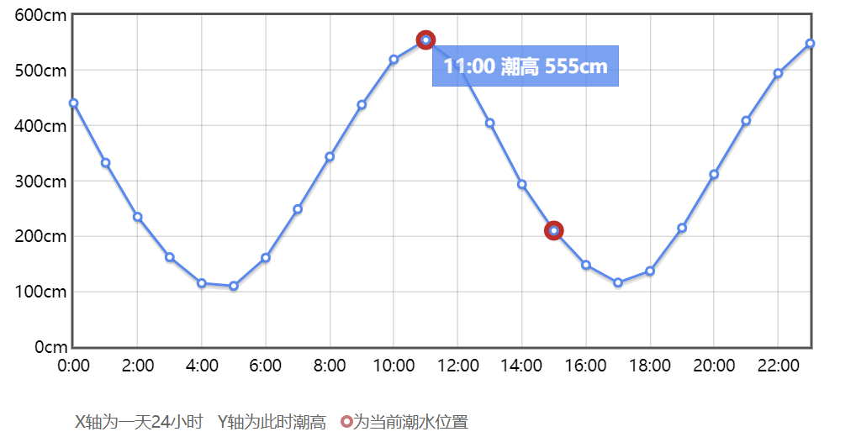
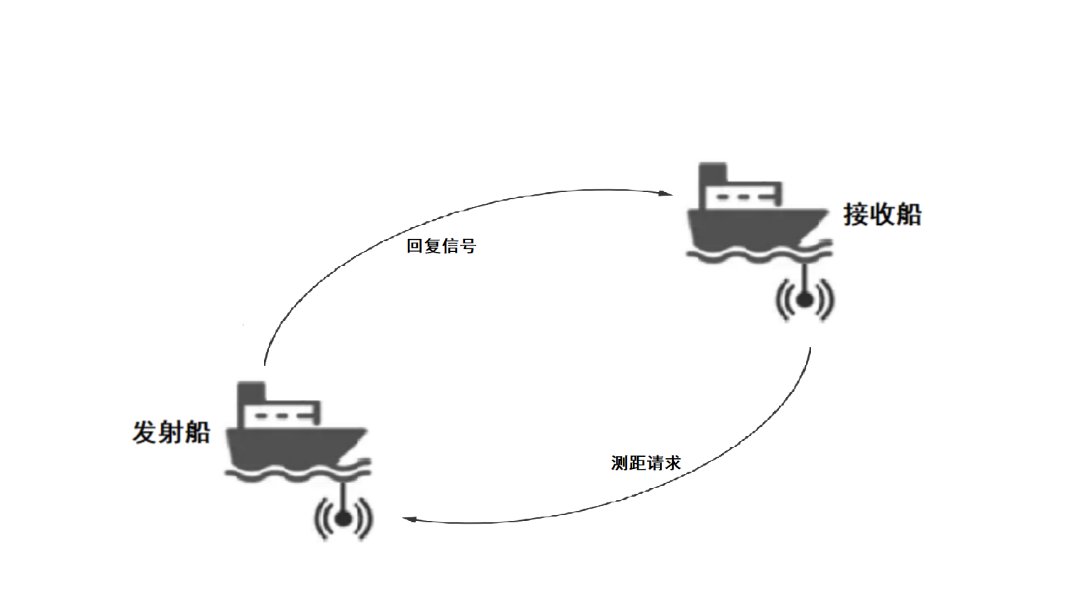
厦门港海试
实验概述
实验时间为2022年4月28日
测距时段为11时25分至11时33分，正处于高潮时段
4月28日厦门湾潮汐表
厦门港海上实验示意图

Slide 18
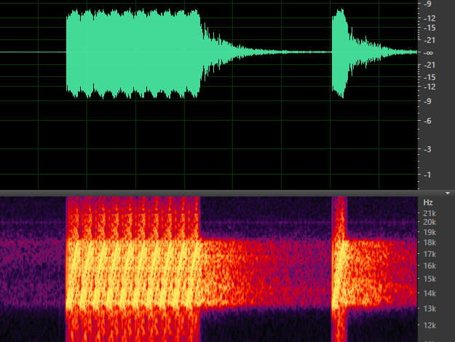
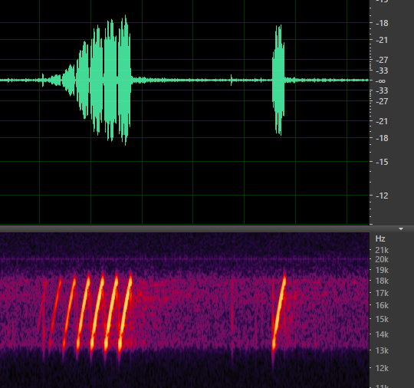
厦门港海试
实验结果
利用声卡采集相关信号
使用Adobe Audition软件录制测距信号与回复信号
接受船发送测距信号
接受船采集回复信号

Slide 19
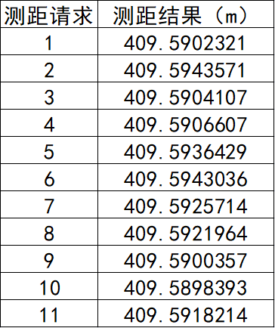
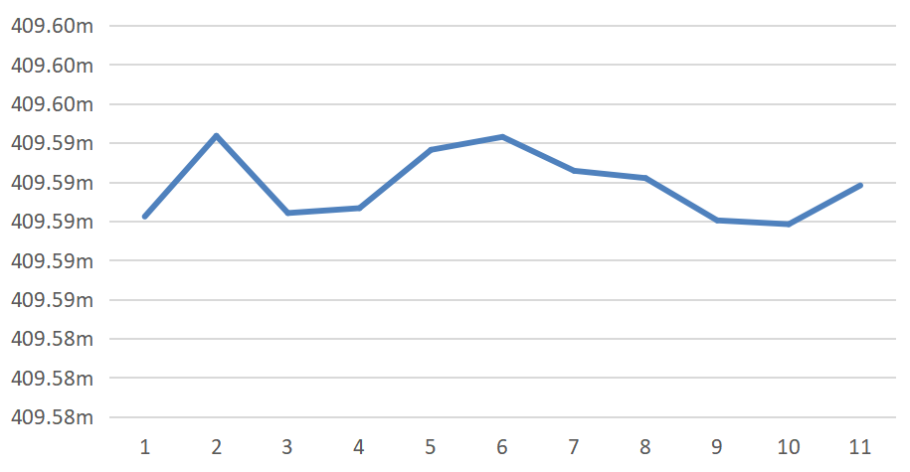
厦门港海试
实验结果
11点37分，发射船和接收船处于抛锚状态，连续测距
测距结果表
测距结果图

Slide 20
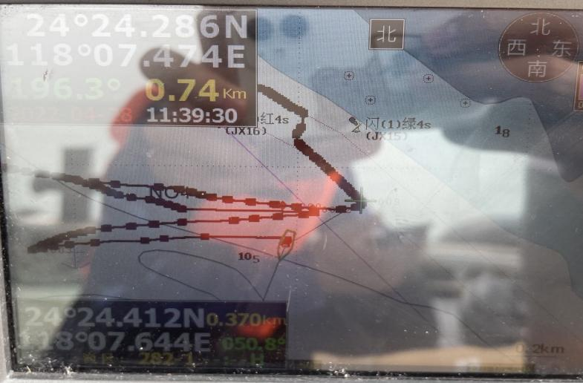
厦门港海试
校准部分——GPS记录经纬度
发射船：118°07.644E，24°24.412N
接收船：118°07.474E，24°24.286N
计算得距离差约为370m
误差较大原因
·船抛锚后仍随洋流运动产生漂移
导致实际测距时经纬度与原抛锚时不一致
·GPS位于船只中部，换能器处船只一侧入水
导致记录经纬度与换能器所处位置不一致
GPS记录两船经纬度

Slide 21
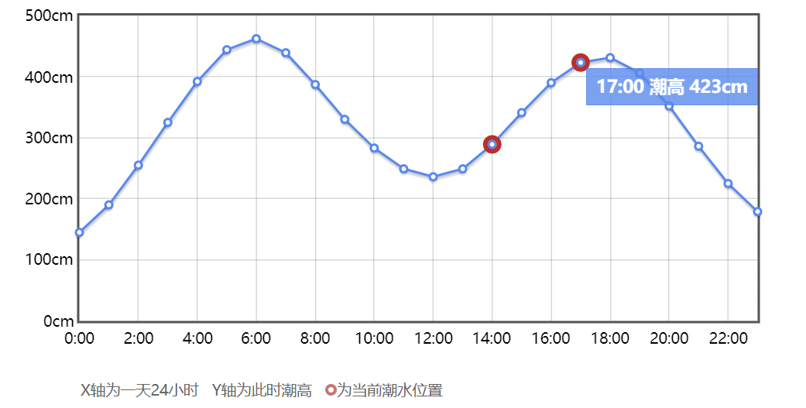
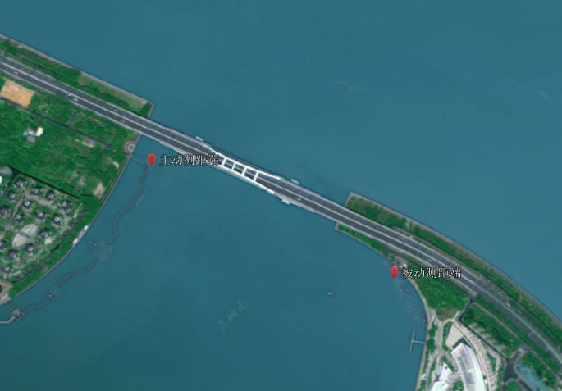
五缘湾实验
实验概述
实验时间为2022年5月9日
测距时段为17时18分至17时33分，正处于高潮时段
4月28日厦门湾潮汐表
五缘湾测距实验示意图

Slide 22
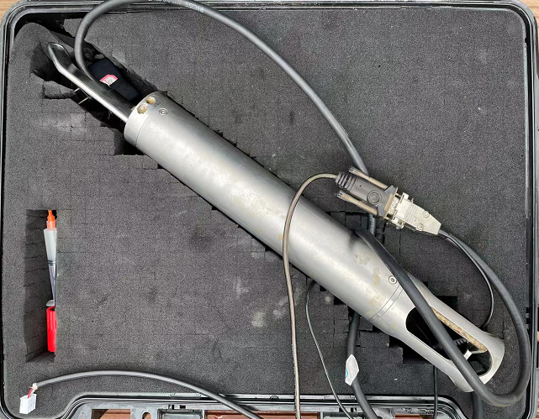
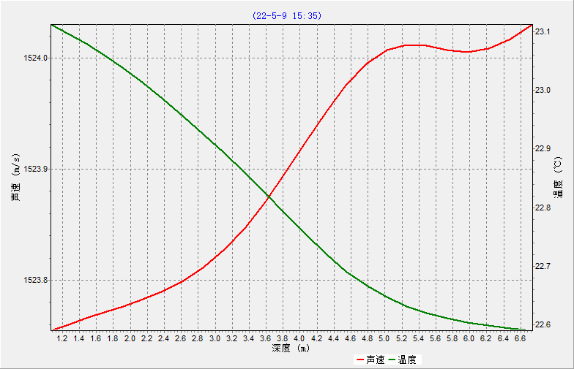
五缘湾实验
声速估计——声速仪
声速仪铅直入水，缓慢下放至水底，后缓慢升起
换能器入水约3m，故取声速估计值为1523.8m/s
声速仪测量声速
声速仪测量声速温度曲线

Slide 23
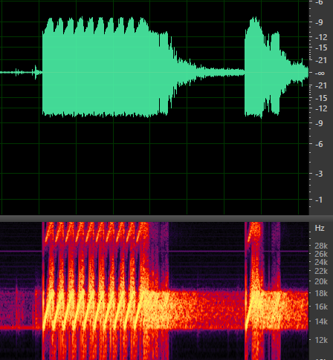
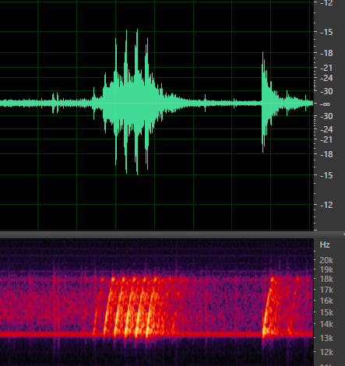
五缘湾实验
实验结果
利用声卡采集相关信号
使用Adobe Audition软件录制测距信号与回复信号
主动测距端发送测距信号
测距端采集回复信号

Slide 24
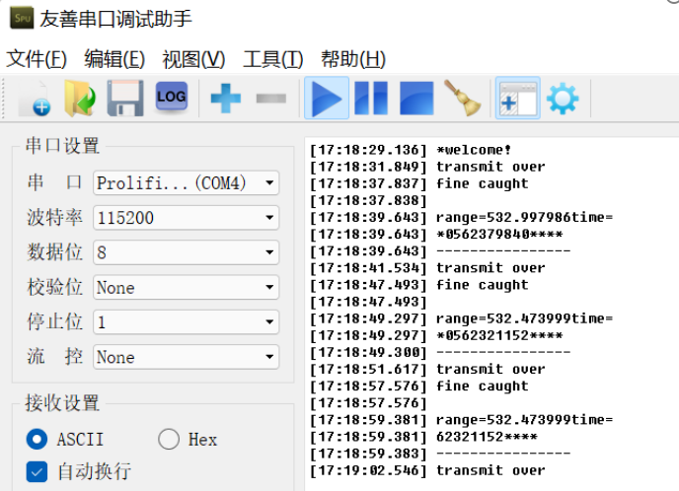
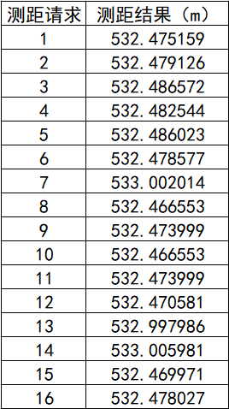
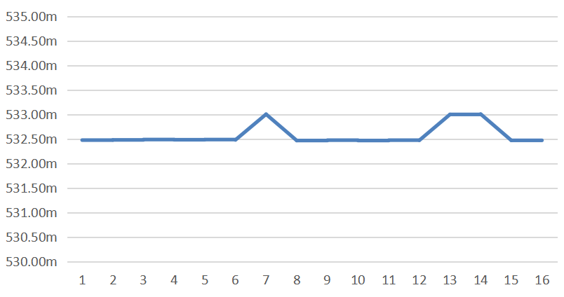
五缘湾实验
实验结果
17点18分，主动测距端申请连续测距
串口软件界面
测距结果表
测距结果图

Slide 25
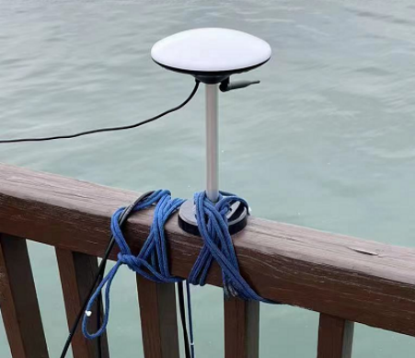
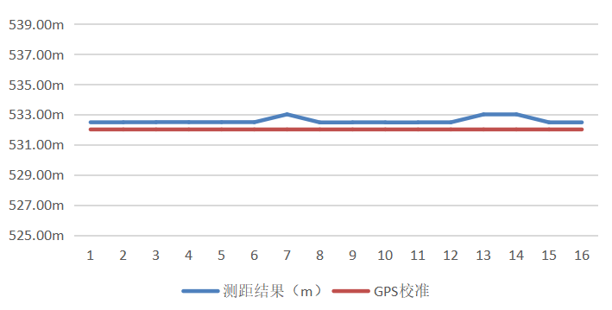
五缘湾实验
校准部分——便携GPS记录经纬度
主动测距端：118.17089563E，24.54143955N
被动测距端：118.17566536E，24.53940660N
计算得距离差约为532m（误差≤0.1％）
系统测距结果与GPS校准
便携GPS记录经纬度

Slide 26
Part4
研究总结
4-1 研究成果
4-2 不足与改进
4-3 参考文献

